Slide 1
Fotolitografia i technologia planarna
Prezentacja multimedialna HTML
Marcin Bator
173592

Slide 2
Cel i zakres projektu
Cel:
Przybliżenie zagadnienia fotolitografii i technologii planarnej
Łatwość w użyciu, uniwersalność i kompatybilność (strona web)
Zakres:
Prezentacja HTML z animacjami na podst. prezentacji flash
Fotolitografia, technologia planarna, zast. w przemyśle

Slide 3
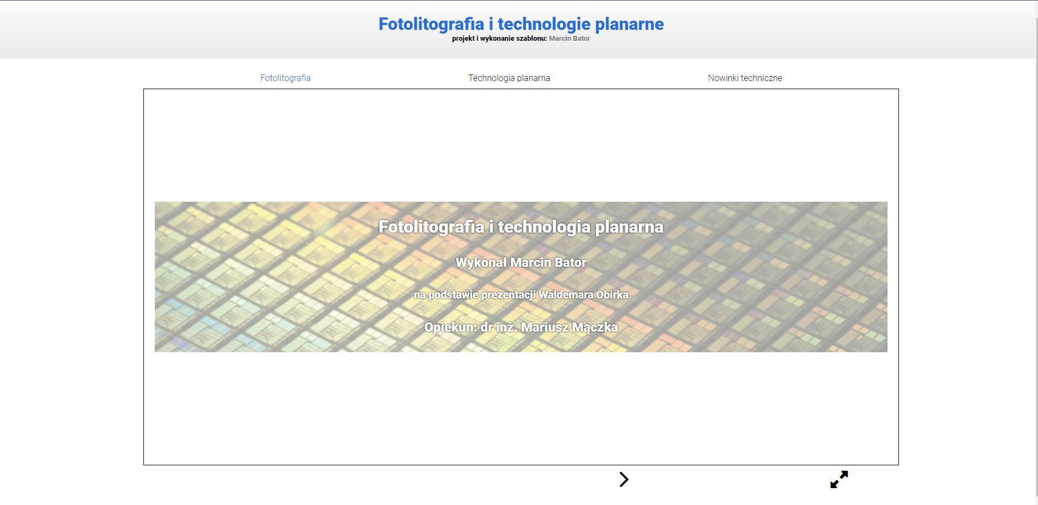
Założenia projektowe
Kompatybilność z przeglądarkami
Responsywny interfejs
Lekkość (szybkie ładowanie)
Animacje, multimedia
Przejrzystość treści
Łatwa nawigacja
Rozwijane definicje
Rys. 1: widok powitalny prezentacji

Slide 4
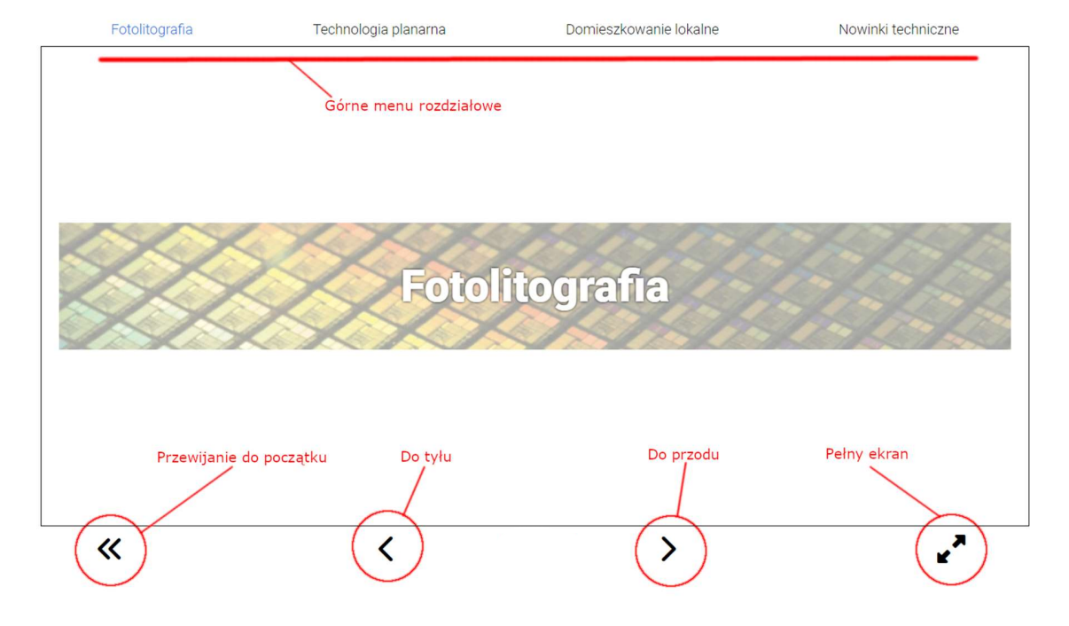
Obsługa prezentacji
Górne menu rozdziałowe
Przewijanie slajdów
Tryb pełnoekranowy
Suwak do obsługi animacji
Rys. 2: obsługa prezentacji

Slide 5
Działanie implementacji
Wersje: pełna i insert
W. pełna
W. insert
Pełna, samodzielna witryna internetowa
Elementy <head>, <body>
Podział na pliki
Uniwersalna, gotowa do wstawienia
Jeden plik .html
Możliwość użycia na większej stronie
Szczegółowe instrukcje w Dokumentacji

Slide 6
Działanie implementacji - programistycznie
Załadowanie strony (HTML)
Wczytanie stylów (CSS)
Załadowanie skryptu (JS)
Elementy:
Obrazy
Klasy
Identyfikatory
Style:
Stylizacja klas
Skrypt:
Deklaracja stałych
Nasłuchiwanie wydarzeń
Funkcje wykonawcze
Aktualizacja HTML

Slide 7
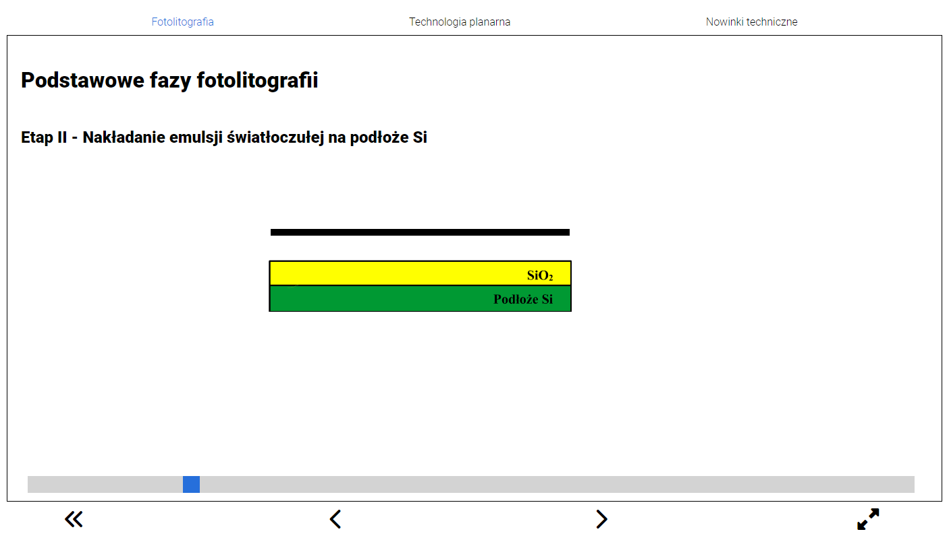
Zrzuty ekranu programu
Suwak sterujący animacją

Slide 8
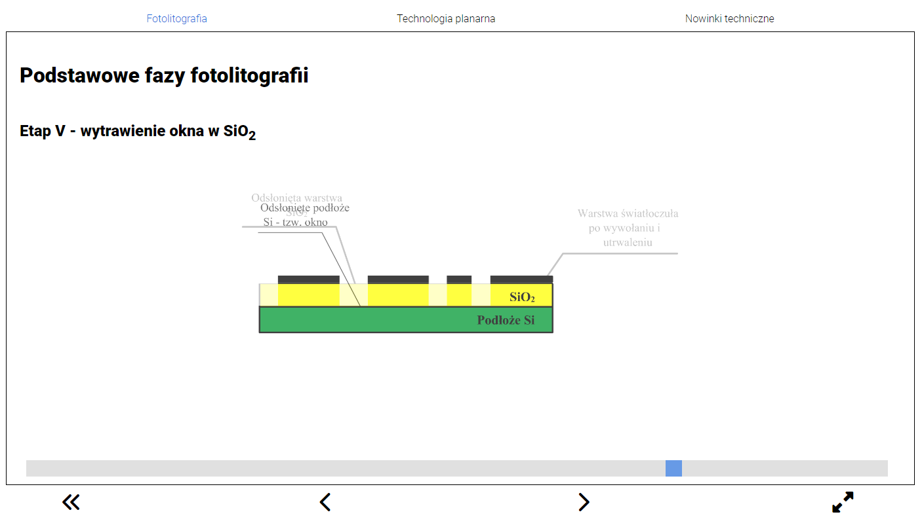
Zrzuty ekranu programu
Animacja przechodzenia obrazów

Slide 9
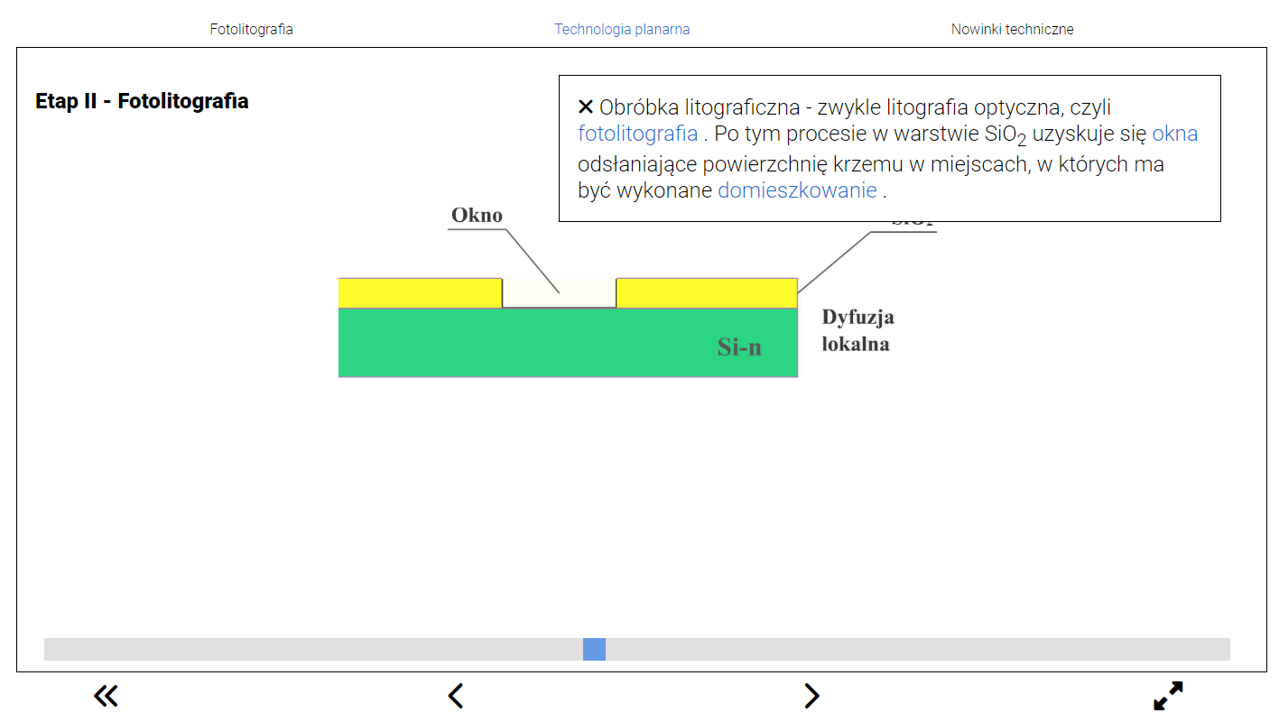
Zrzuty ekranu programu
Wyskakujący opis slajdu

Slide 10
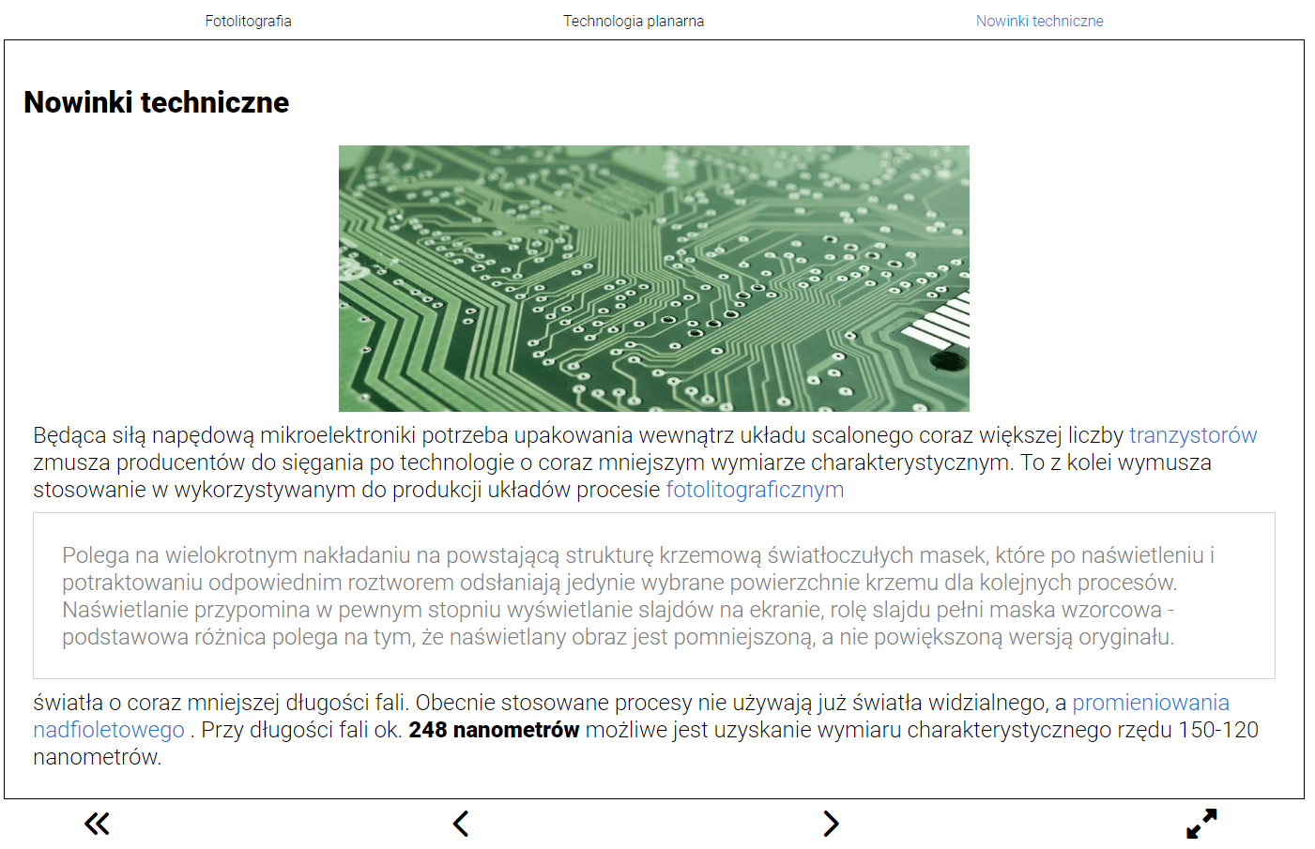
Zrzuty ekranu programu
Rozwijana definicja pojęcia

Slide 11
Podsumowanie
Rozwój umiejętności programowania w technologii JavaScript
Nowe wiadomości na temat technologii fotolitografii
Przyczynienie się do przenosin prezentacji z elektroniki do nowoczesnych technologii webowych

